Slide 1


大数据分析语言基础
Language Preparation for Big Data Analysis
安徽大学互联网学院 景琨

Slide 2
目录
CONTENTS
第4章 Python流程控制

Slide 3
主要内容
4.1
4.2
4.3
4.4
概述
选择结构
循环结构
推导式

Slide 4
熟练掌握if条件语句，for循环语句，while循环语句的使用方法
教学目标
2学时
教学学时

Slide 5
主要内容
4.1
4.2
4.3
4.4
概述
选择结构
循环结构
推导式

Slide 6
4.1 概述
之前编写的程序都是顺序结构的，即依次执行程序中的每条语句;
但实际的程序并非如此简单，经常要用到条件判断或反复执行某一个程序段，这就要用到条件语句和循环语句; （控制转移）
本章介绍条件语句、循环语句及跳转语句。
if、for、while、break、continue

Slide 7
4.1 概述
Python中bool数据类型用于逻辑运算，其运算结果有两个值 True or False。
1
Python中逻辑判定条件的运算结果非真即假，即其运算结果为bool值。
运算结果为假的情况：运算结果为数值类型（0）；空字符串（“”）
空元组 ( ( ) )；空列表（ [ ] ）； 空字典 （ { } ）
2

Slide 8
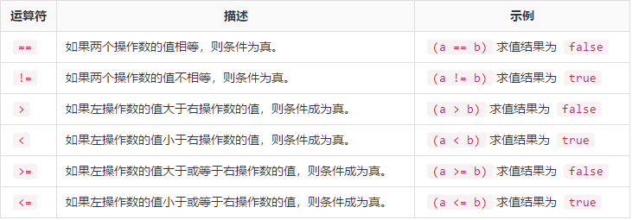
4.1 概述
关系运算：又称比较运算，是指运用关系运算符将两个操作数进行大小比较，若关系成立则为真，反之假。（a=20,b=30）
数值数据关系运算规则

Slide 9
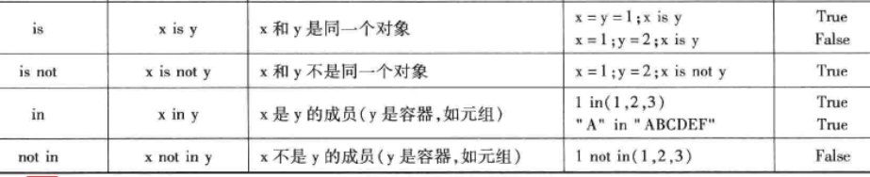
4.1 概述
关系运算：又称比较运算，是指运用关系运算符将两个操作数进行大小比较，若关系成立则为真，反之假。（身份运算、成员运算）

Slide 10
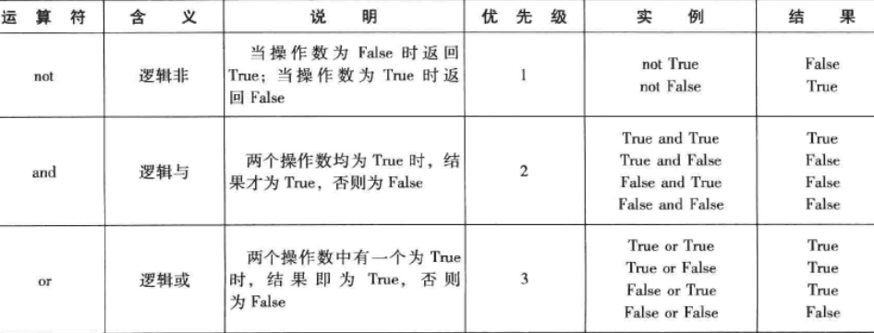
4.1 概述
逻辑运算：又称布尔运算，是使用逻辑运算符对操作数进行逻辑运算，其结果非真即假。

Slide 11
主要内容
4.1
4.2
4.3
4.4
概述
选择结构
循环结构
推导式

Slide 12
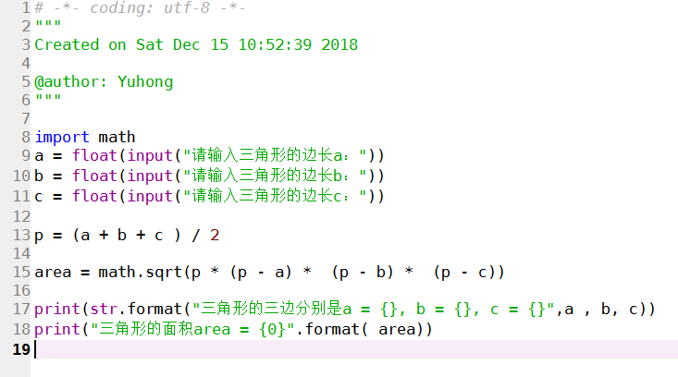
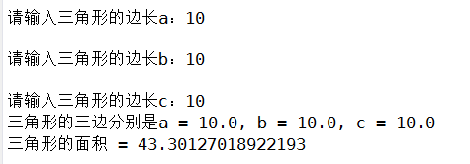
4.2 选择结构
回顾：顺序结构
程序中，语句的执行次序按照其出现的位置先后顺序依次运行的代码结构。

Slide 13
4.2 选择结构
选择结构：又称分支结构，程序的执行是按照预设条件有选择的执行条件为真的代码段。

Slide 14
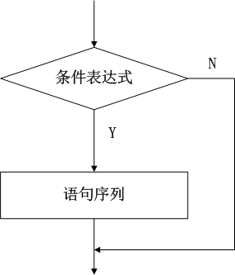
1、if/else语句
4.2 选择结构
（1）单分支
格式：
if(表达式):
语句序列
功能：如果条件表达式的值为真，则执行后面的语句序列。

Slide 15
4.2 选择结构
思考：怎么写求绝对值的程序？
算法步骤：
  输入整数x；
  如果整数x小于0，则令x = -x；
  输出x。

Slide 16
4.2 选择结构
思考：怎么写求绝对值的程序？
numStr = input("输入一个整数：")
num = int(numStr)
if num < 0:
num = -num
print("绝对值：" + str(num))
这是if语句。格式是：
if 布尔表达式:
语句块
布尔表达式是得出是真还是假的结论的表达式。
语句块中的每一条语句都要缩进！起始行不要遗漏冒号。

Slide 17
（2）双分支
4.2 选择结构
1、if/else语句
格式：
if(表达式):
语句序列1
else:
语句序列2
功能：如果“条件表达式”的判断结果为真，则执行语句序列1；否则，执行语句序列2。
N
表达式
Y
语句序列1
语句序列2

Slide 18
4.2 选择结构
例：判断用户的输入，如果输入的数值大于0，则在屏幕上显示“正数”；否则在屏幕上显示“不是正数”。
a=int(input("a:"))
if(a>0):
print(a,"是正数")
else:
print(a,"不是正数")

Slide 19
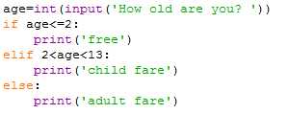
2、if…elif…else语句
4.2 选择结构
if/elif语句是if语句的扩展版本，它包含多个条件，用于作出复杂的决策。程序自上向下开始进行条件判断，整个分支语句只会执行且最多只执行一块条件语句。
【例】：假设航空公司提供了儿童优惠票价：不超过2岁的儿童免票；2-13岁的儿童打折；13岁及以上儿童与成人同价。

Slide 20
4.2 选择结构
思考：
“门票计价”程序怎么写？功能是：
  输入游客的年龄，输出门票价格。
  门票计价规则是：小于6岁不收费，6岁~18岁（不含）之间10元，18岁以上20元。

Slide 21
4.2 选择结构
思考：
门票计价
#例
age = int(input("输入年龄："))
if age < 6:
price = 0
elif age < 18:
price = 10
else:
price = 20
print("票价(元）：", price)
书写格式：
if 布尔表达式:
语句块1
elif 布尔表达式:
语句块2
else:
语句块3

Slide 22
3、if语句嵌套
4.2 选择结构
if 语句内还可以使用if语句，这样就构成了if语句的嵌套。
格式：
if(表达式1):
if(表达式2):语句序列1
elif(表达式3):语句序列2
…
else:语句序列3
elif(表达式n):
…
else:
…

Slide 23
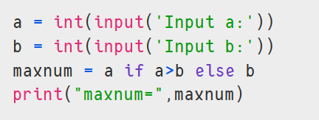
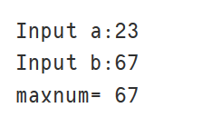
4、条件表达式
4.2 选择结构
三元操作符的语法格式：
表达式1 if 表达式2 else 表达式3
功能：先计算表达式2的值，如果其值为真，则表达式1的值就是整个表达式的值；否则表达式3的值就是整个表达式的值。

Slide 24
4、条件表达式
4.2 选择结构
比较运算和布尔表达式
问题：以下该怎么实现？
条件描述 | 布尔表达式怎么写
数字i大于0 | ?
姓名name为’Tom’ | ?
列表pl为空 | ?
字符串ns长度小于2 | ?
年份year整除4 | ？

Slide 25
4、条件表达式
4.2 选择结构
用布尔表达式实现条件测试
条件描述 | 布尔表达式
数字i大于0 | i > 0
姓名name是’Tom’ | name == ’Tom’
列表pl为空 | len(pl) == 0
字符串ns长度小于2 | len(ns) < 2
年份year整除4 | year % 4 == 0

Slide 26
4、条件表达式
4.2 选择结构
比较运算符
#例 及格与否
score = float(input("输入分数："))
if score >= 60:
print("及格")
else:
print("不及格")
score >= 60是布尔表达式，用于检查score的值是否大于等于60。

Slide 27
4、条件表达式
4.2 选择结构
比较运算符
#例 猜数
numStr = input("输入你猜的数：")
num = int(numStr)
if num == 5:
print("你赢了")
else:
print("你输了")
print("程序结束")
num==5是布尔表达式，用于检查num的值是否等于5.

Slide 28
4、条件表达式
4.2 选择结构
比较运算符
# 满分吗
score = int(input("输入分数："))
if score != 100:
print("没有满分")
else:
print("满分")
score!=100是布尔表达式，用于检查score的值是否不等于100.

Slide 29
4、条件表达式
4.2 选择结构
比较运算符
比较运算符 | 名称 | 举例
> | 大于 | a > 0
< | 小于 | score < 60
== | 等于 | r == 0
>= | 大于等于 | score >= 60
<= | 小于等于 | score <= 89
!= | 不等于 | score != 100

Slide 30
4、条件表达式
4.2 选择结构
表达式中的多重条件如何实现？
思考：完成以下功能的程序该怎么写？
  输入年龄和工龄，如果年龄小于45岁，并且工龄超过3年（含），那么输出“你被录用了”，否则输出“对不起，你没有被录用。”

Slide 31
4、条件表达式
4.2 选择结构
用and实现“而且”
#例
nl = int(input("输入年龄："))
gl = int(input("输入工龄："))
if nl < 45 and gl >= 3:
print("你被录用了。")
else:
print("对不起，你没有被录用。")

Slide 32
4.2 选择结构
思考：完成以下功能的程序该怎么写？
  输入Python成绩和数据库原理成绩，如果两门课中有一门超过90分（含），那么输出“获得参赛资格”，否则输出“没有获得参赛资格”。

Slide 33
4.2 选择结构
用or实现“或者”
#例
py = float(input(“输入Python成绩：”))
db = float(input(“输入数据库设计成绩：”))
if py >= 90.0 or db >= 90.0:
print(“获得参赛资格”)
else:
print(“没有获得参赛资格")

Slide 34
5、其他
4.2 选择结构
特定值是否在列表中？
用in操作符检查特定值在列表中
用not in操作符检查特定值不在列表中
用in操作符检查字符串中有特定子串

Slide 35
5、其他
4.2 选择结构
特定值是否在列表中？
有这种水果吗”程序怎么写？
  背景：水果店卖水果。总有顾客问有xx水果卖吗。写一个程序来查询有没有xx水果。
  功能：程序中存储一份水果清单，输入水果名称，如果水果在清单中，输出“有货”，否则输出“没货”。

Slide 36
4.2 选择结构
（1）运用in操作符判断在列表中吗？
#例
fruits = ['红富士', '龙眼', '荔枝', '贡梨', '黄元帅', '布林', '水蜜桃']
query = input("输入要查询的水果：")
if query in fruits:
print("有货")
else:
print("没货")
此处实现了“xx水果在列表中”这一条件测试。
query变量值在fruits列表中，则表达式“query in fruits”为真，否则为假。

Slide 37
4.2 选择结构
5、其他
特定值是否在列表中？
“生词清单”程序怎么写？
  不断输入生词（不会的英文单词），存入生词清单中。
  如果生词已经出现在清单中，则不重复存储。
  一开始，生词清单是空的。

Slide 38
4.2 选择结构
（2）运用not in操作符
#例 生词清单
new_words = []
for i in range(1, 101):
word = input("输入生词：")
if word == "*":
break;
if word not in new_words:
new_words.append(word)
print("生词清单：", new_words)
此处实现了“输入的单词没有在清单中”这一条件测试。

Slide 39
4.2 选择结构
5、其他
特定值是否在列表中？
“文内检索”程序怎么写？
  在一篇长文中，检索某个词有没有出现。
  被检索的词语通过键盘输入。

Slide 40
4.2 选择结构
（3）运用in操作符搜索子串
#例 子串搜索
#下面语句中，用三重引号括起大段文字（这里省略为…）
article = '''Python优势...'''
word = input("输入你要查询的词：")
if word in article:
print("找到：", word)
else:
print("没找到")
此处实现了“单词在文章中”这一条件测试。

Slide 41
主要内容
4.1
4.2
4.3
4.4
概述
选择结构
循环结构
推导式

Slide 42

4.3 循环结构
循环结构：用来重复执行一条语句或多条语句的程序结构。其最大的好处在于减少重复书写同一功能代码的工作量。Python中 用for 语句、while语句实现。
可迭代对象：一次返回一个元素的对象。
常见可迭代对象包括：系列 如：列表 元组；字典；文件对象；迭代器对象（是一个对象表示可迭代的数据集合）；生成器函数（使用yield语句每次产生一个值）。

Slide 43
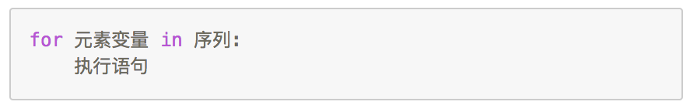
1、for循环
4.3 循环结构
格式：
功能：每次从序列集合中取出一个值，并把值赋给变量。序列集合可以是元组、列表、字典等数据结构。
说明：
  for循环通常与range()函数一起使用，range()函数返回一个列表，for循环遍历列表中的元素。
  range()函数格式：range(start,stop[,step])，参数start表示列表开始值，默认为0；参数stop表示列表结束值，不能缺省，循环到stop-1停止；参数step表示步长，默认值为1。
Notes:
for (初始化表达式; 条件表达式; 更新表达式) {
// 循环体
}

Slide 44
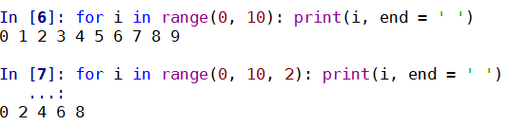
例：for循环示例
4.3 循环结构

Slide 45
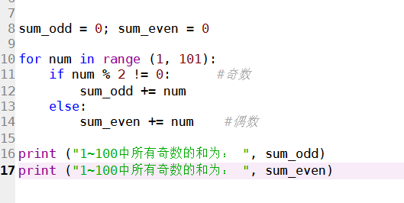
4.3 循环结构
思考：运用for循环与range对象计算1~100 的偶数和与奇数和。

Slide 46
练习：现在有一个列表，这个列表存放的是 10 个数值，现在希望得到里面每个数字都乘以 2 。
4.3 循环结构
Num = [12,17,62,21,24,98,23,56,78,11]
Num_New = []
for n in Num:
Num_New.append(n*2)
print (Num_New)

Slide 47
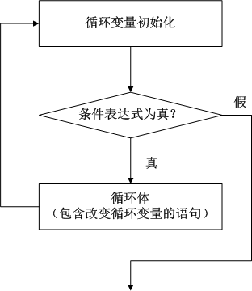
2、while循环
4.3 循环结构
while循环和for循环不同的是，它的停止条件是个人自己设定的：
格式：
while 条件表达式:
语句序列
功能：当条件表达式为真时，依次执行while中的语句，直到循环表达式的值为假。
Notes:
while (条件) {
// 循环体
}

Slide 48
4.3 循环结构
例：求1+2+3+…+100（用while循环）
#例 1加到100
sum = 0
n = 1
while n <= 100:
sum += n
n += 1
print("1+2+...+100=", sum)
执行流程是：
检查布尔表达式。
若为真，执行语句块，而后转至步骤1。
若为假，跳出循环执行到之后的语句。

Slide 49
4.3 循环结构
练习：反复输入单词，遇到quit退出。
#例 反复输入
astr = input("-->")
while astr != "quit":
print(astr)
astr = input("-->")
print("bye.")

Slide 50
3、for循环和while循环比较
4.3 循环结构
一般来说，固定次数的循环问题使用for循环和while循环都可以解决，而循环次数不固定的循环问题只能使用while循环解决。

Slide 51
例：计算未知个数数字的总和
4.3 循环结构
s = input("please enter a number:")
total = 0
while s!='done':
num = int(s)
total = total+num
s = (input('please enter a number:'))
print ("The sum is "+str(total))

Slide 52

例：分别使用for和while循环计算n!
4.3 循环结构
n = int(input('Enter an integer >= 0: '))
fact = 1
for i in range(1, n + 1):
fact *= i
print(str(n) + ' factorial is ' + str(fact))
使用for循环：
使用while循环：
n = int(input('Enter an integer >= 0: '))
fact = 1
i = 2
while i <= n:
fact = fact * i
i = i + 1
print(str(n) + ' factorial is ' + str(fact))

Slide 53
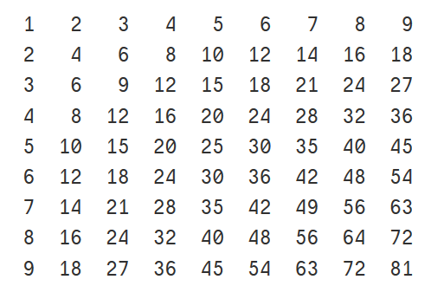
4、循环嵌套
4.3 循环结构
与条件语句相同，循环也可以嵌套。
例：输出乘法九九表。
for row in range(1,10):
for col in range(1,10):
prod = row*col
if(prod<10):
print(' ',end='')
print(row*col,' ',end='')
print()

Slide 54
5、跳转语句
4.3 循环结构
break 语句用于提前结束循环体，接着继续执行循环体的后续语句，当多重循环嵌套时，它只能终止其所在的循环体。
break语句
continue语句
与break语句类似，也只能用于for， while 循环体中，用于结束本次循环，即跳过循环体内continue的后续语句，接着执行下一次循环。

Slide 55
4.3 循环结构
5、跳转语句

Slide 56
4.3 循环结构
例：反复输入单词，遇到quit退出。（利用break语句）
#例第二个版本。
while True:
astr = input("-->")
if astr == "quit":
break
print(astr)
print("bye.")
True是布尔类型字面量，意思是真（False是假）。这里是指循环条件永远成立。
执行break语句的流程：
跳出循环，执行循环之后的语句（本例中是print(“bye”)）。
不执行循环语句块内的后续语句（本例中是print(astr)）。

Slide 57
4.3 循环结构
用for + break实现质数判别
#例 是质数吗
n = int(input("输入一个大于10的整数："))
for k in range(2, n):
if n % k == 0:
break
if k == n-1:
print(str(n) + "是质数")
else:
print(str(n) + "不是质数")
这里能不能用continue

Slide 58
主要内容
4.1
4.2
4.3
4.4
概述
选择结构
循环结构
推导式

Slide 59
4.4 推导式
按照某种规则，以一个数据序列（如列表，字典和集合等）为基础，推导出另外一个新的数据序列。
列表推导式
推导式
字典推导式
集合推导式

Slide 60
思考：
4.4 推导式
使用序列相关数据结构（如列表），计算0-9数字中所有偶数的平方。
x = []
for i in range(10):
if(i%2==0):
x.append(i**2)

Slide 61
思考：
4.4 推导式
使用序列相关数据结构（如列表），计算0-9数字中所有偶数的平方。
x = [ i**2 for i in range(10) if i%2==0]
x = []
for i in range(10):
if(i%2==0):
x.append(i**2)

Slide 62
4.4 推导式
1、列表推导式
列表生成式/推导式即List Comprehensions，是Python内置的非常简单却强大的可以用来创建list的生成式，又称语法糖syntactic sugar。简而言之，就是把普通的多行for循环压缩成一行代码，这种压缩语法适用于列表、字典、集合等可迭代数据结构（iterables）。

Slide 63
练习1：
4.4 推导式
过滤掉长度小于等于3的字符串列表，并将剩下的转换成大写字母：
names = ['Bob','Tom','alice','Jerry','Wendy','Smith']
[name.upper() for name in names if len(name)>3]

Slide 64
4.4 推导式
列表生成式几种形式：
1、[x for x in data if condition]
此处if主要起条件判断作用，data数据中只有满足if条件的才会被留下，最后统一生成为一个数据列表。
2、[exp1 if condition else exp2 for x in data]
此处if...else主要起赋值作用，当data中的数据满足if条件时将其做exp1处理，否则按照exp2处理，最后统一生成为一个数据列表。

Slide 65
4.4 推导式
1、列表推导式
（1）过滤原始序列中不符合条件的元素
alist = [1,'8',6,'China',0,3,2.5]
要求将所有整数提取出来，做平方处理，保存在列表a_ints中
a_ints = [i**2 for i in alist if type(i) == int]

Slide 66
4.4 推导式
1、列表推导式
（2）使用列表推导式实现嵌套列表平铺
vec = [[1,2,3],[4,5,6],[7,8,9]]
即产生[1,2,3,4,5,6,7,8,9]
flat_vec = [ num for e in vec for num in e]

Slide 67
4.4 推导式
1、列表推导式
（3）多条件组合构造特定列表
new_list=[(x,y) for x in [1,2,3] for y in [3,1,4] if x!=y]
[(1, 3), (1, 4), (2, 3), (2, 1), (2, 4), (3, 1), (3, 4)]
new_list = []
for x in [1,2,3]:
for y in [3,1,4]:
if x!=y:
new_list.append((x,y))
等价于

Slide 68
4.4 推导式
2、字典推导式
跟列表推导式原理基本相同
m = {'a':10,'b':20,'c':30}
要求交换键和值，形成kv_exchange={10:'a',20:'b',30:'c'}
kv_exchange = {v:k for k,v in m.items()}

Slide 69
4.4 推导式
3、集合推导式
跟字典推导式原理基本相同，但集合里没有键值对
将姓名长度小于2字符删除，将写法相同但大小写不一样的名字合并，并按照惯例，将首字母变成大写。
names = ['Bob','JOHN','alice','bob','ALICE','J','Bob']
结果：{'Alice','Bob','John'}
names = ['Bob','JOHN','alice','bob','ALICE','J','Bob']
{name[0].upper()+name[1:].lower() for name in names if len(name)>2}

